Slide 1
TRƯỜNG TIỂU HỌC ĐOÀN KẾT
TẬP THỂ LỚP 3A7
NHIỆT LIỆT CHÀO MỪNG QUÝ THẦY CÔ
VÀ CÁC EM HỌC SINH

Slide 3

Khởi động

Slide 4


Câu 1: Kết quả của phép tính
11 x 8 = ?
A. 88
CHÚC MỪNG
B. 18
C. 19
BẮT ĐẦU
05
04
03
02
01
00
HẾT GIỜ

Slide 5
Câu 2: Kết quả của phép tính
18 x 5 = ?
A. 50
CHÚC MỪNG
B. 90
C. 60
BẮT ĐẦU
05
04
03
02
01
00
HẾT GIỜ

Slide 6
Câu 3: Mỗi hộp bút chì màu có 12 chiếc. Hỏi 5 hộp có bao nhiêu chiếc bút chì màu?
A. 17 chiếc
CHÚC MỪNG
B. 50 chiếc
C. 60 chiếc
BẮT ĐẦU
05
04
03
02
01
00
HẾT GIỜ

Slide 8






YÊU CẦU CẦN ĐẠT
1. Biết thực hiện giải bài toán gấp một số lên một số lần
2. Biết được cách tìm và tính được giá trị của một số khi gấp lên một số lần.
3. Phân biệt được gấp một số lên nhiều lần với thêm một số đơn vị vào một số

Slide 9




KHÁM PHÁ

Slide 10

Bài toán :
Việt có 6 quả táo. Số táo của Mai gấp 4 lần số táo của Việt. Hỏi Mai có bao nhiêu quả táo?
Tóm tắt
Bài giải
Mai có số quả táo là:
6 x 4 = 24 (quả táo)
Đáp số: 24 qủa táo
6 quả
Việt:
Mai:
? quả

Slide 12




LUYỆN TẬP

Slide 14
1
Số
?
Số đã cho | 4 | 7 | 11 | 8 | 9
Thêm vào số đã cho 8 đơn vị | 12 | ? | ? | ? | ?
Gấp 8 lần số đã cho | 32 | ? | ? | ? | ?

Slide 15
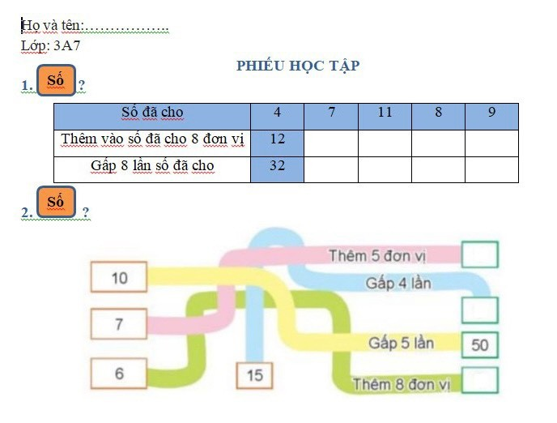

Slide 16
1
Số
?
Số đã cho | 4 | 7 | 11 | 8 | 9
Thêm vào số đã cho 8 đơn vị | 12 | 15 | 19 | 16 | 17
Gấp 8 lần số đã cho | 32 | 56 | 88 | 64 | 72
6
14
48
?

Slide 17
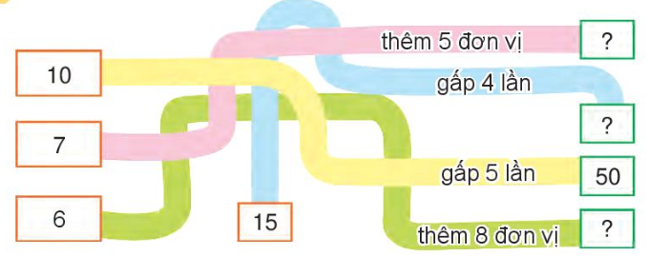
2
Số
?

Slide 18
Trò chơi
Tiếp sức

Slide 20
3
Năm nay con 9 tuổi, tuổi bố gấp 4 lần tuổi con. Hỏi năm nay bố bao nhiêu tuổi?
Tóm tắt
Bài giải
Số tuổi của bố năm nay là:
9 x 4 = 36 (tuổi)
Đáp số: 36 tuổi
9 tuổi
Tuổi con:
Tuổi bố:
? tuổi

Slide 22
Chọn đáp án đúng:
VẬN DỤNG
Câu 1: Một buổi tập múa có 6 bạn nam, số bạn nữ gấp 3 lần số bạn nam. Buổi tập múa có …. bạn nữ.
A. 9
B. 9 bạn
C. 18
D. 18 bạn
C. 18
Câu 2: Con lợn nặng 20kg, con chó nặng 10kg. Con lợn nặng gấp .... lần con chó.
A. 2 lần
B. 2
C. 10 lần
D. 10
B. 2

Slide 24
YÊU CẦU CẦN ĐẠT
1. Biết thực hiện giải bài toán gấp một số lên một số lần.
2. Biết được cách tìm và tính được giá trị của một số khi gấp lên một số lần.
3. Phân biệt được gấp một số lên nhiều lần với thêm một số đơn vị vào một số.

Slide 25



Dặn dò
- Về ôn lại bài gấp một số lên một số lần.
- Vận dụng các bài toán thực tế liên quan đến gấp lên một số lần
- Chuẩn bị trước tiết : Luyện tập / trang 71.

Slide 26

Xin chân thành cảm ơn
các thầy cô giáo và
các em học sinh!

Slide 28




Xin chân thành cảm ơn
các thầy cô giáo và
các em học sinh!

